Slide 1
Екатеринбург - 2020
МУНИЦИПАЛЬНОЕ БЮДЖЕТНОЕ ДОШКОЛЬНОЕ
ОБРАЗОВАТЕЛЬНОЕ УЧРЕЖДЕНИЕ
ДЕТСКИЙ САД ОБЩЕРАЗВИВАЮЩЕГО ВИДА
С ПРИОРИТЕТНЫМ ОСУЩЕСТВЛЕНИЕМ ДЕЯТЕЛЬНОСТИ
ПО ПОЗНАВАТЕЛЬНО-РЕЧЕВОМУ РАЗВИТИЮ ВОСПИТАННИКОВ № 28
«ТЕРЕМОК»
Проект инициативного
бюджетирования

Slide 2
НАЗВАНИЕ ПРОЕКТА:
МУНИЦИПАЛЬНОЕ БЮДЖЕТНОЕ ДОШКОЛЬНОЕ
ОБРАЗОВАТЕЛЬНОЕ УЧРЕЖДЕНИЕ
ДЕТСКИЙ САД ОБЩЕРАЗВИВАЮЩЕГО ВИДА
С ПРИОРИТЕТНЫМ ОСУЩЕСТВЛЕНИЕМ ДЕЯТЕЛЬНОСТИ
ПО ПОЗНАВАТЕЛЬНО-РЕЧЕВОМУ РАЗВИТИЮ ВОСПИТАННИКОВ № 28
«ТЕРЕМОК»
«НА ГОРКАХ КАТАЕМСЯ -
РАСТЁМ И РАЗВИВАЕМСЯ!
В ПЕСОЧНИЦЕ ИГРАЕМ -
НАСТРОЕНИЕ ПОВЫШАЕМ!»

Slide 3
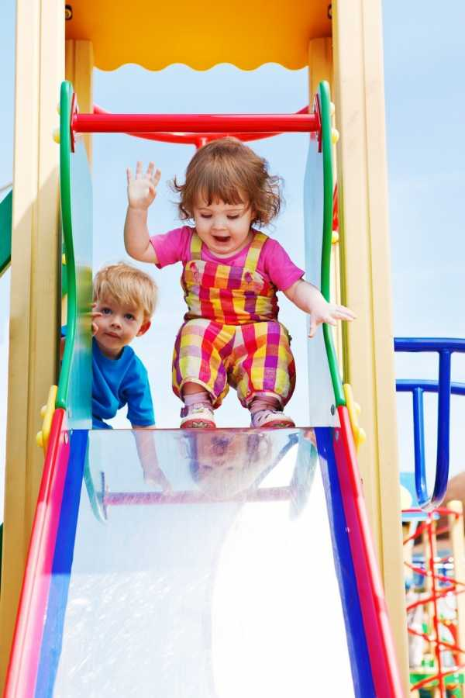
Цель:
оснащение игровых площадок детского сада
современным и безопасным прогулочным оборудованием -
ГОРКАМИ
И ПЕСОЧНИЦАМИ

Slide 4
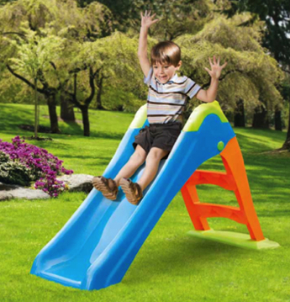
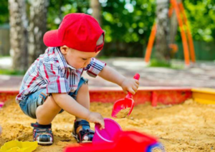
СОЗДАНИЕ УСЛОВИЙ ДЛЯ БЕЗОПАСНОГО И КОМФОРТНОГО ПРЕБЫВАНИЯ ДОШКОЛЬНИКОВ НА ПРОГУЛКЕ
ИДЕИ ПРОЕКТА!
СОЗДАНИЕ УСЛОВИЙ ДЛЯ ЧЕРЕДОВАНИЯ ФИЗИЧЕСКОЙ, ПОЗНАВАТЕЛЬНОЙ И ИГРОВОЙ АКТИВНОСТИ ДЕТЕЙ
УЛУЧШЕНИЕ ЭСТЕТИЧЕСКОГО ВИДА ПРОГУЛОЧНЫХ УЧАСТКОВ, А ЗНАЧИТ И ТОЙ ЧАСТИ МИКРОРАЙОНА, К КОТОРОЙ ОТНОСИТСЯ ДЕТСКИЙ САД

Slide 5
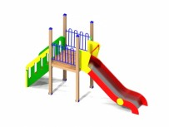
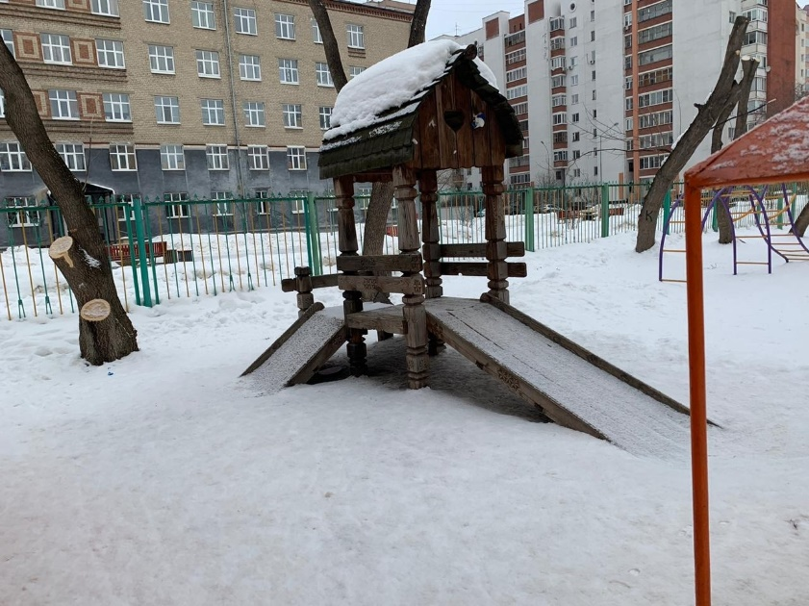
ОСНОВНЫЕ МЕРОПРИЯТИЯ
ПО РЕАЛИЗАЦИИ ПРОЕКТА
ПРИОБРЕТЕНИЕ И ЗАМЕНА СТАРЫХ ГОРОК НА НОВЫЕ
(НА 10 УЧАСТКАХ)
ПРИОБРЕТЕНИЕ И ЗАМЕНА СТАРЫХ ПЕСОЧНИЦ НА НОВЫЕ
ПЕРЕПРОЕКТИРОВАНИЕ УЧАСТКОВ В СВЯЗИ С ЗАМЕНОЙ ОБОРУДОВАНИЯ
БЫЛО!
БУДЕТ!

Slide 6
Полная стоимость проекта 599000 руб.
Выполнение подготовительных работ: выравнивание площадок песочным слоем
Демонтаж старого оборудования и перепроектирование площадок
Приобретение и установка горок на десяти площадках (СТОИМОСТЬ 462500,00)
Приобретение и установка песочниц
(СТОИМОСТЬ 136500,00)

Slide 7
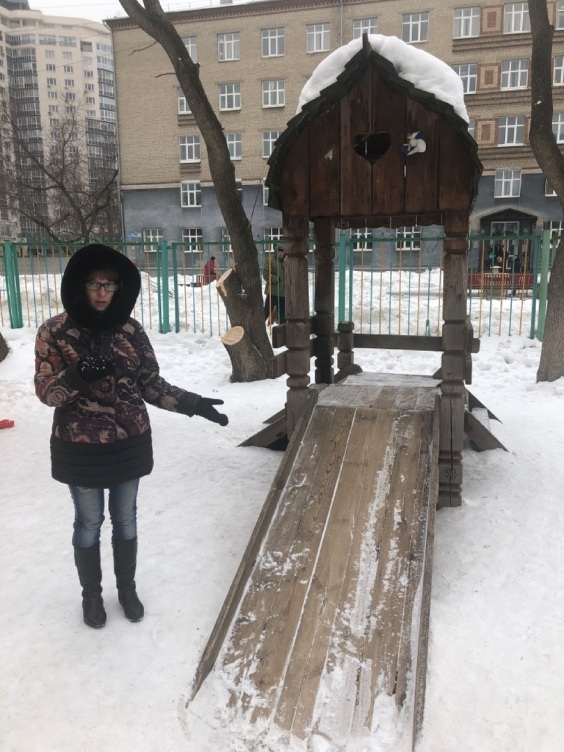
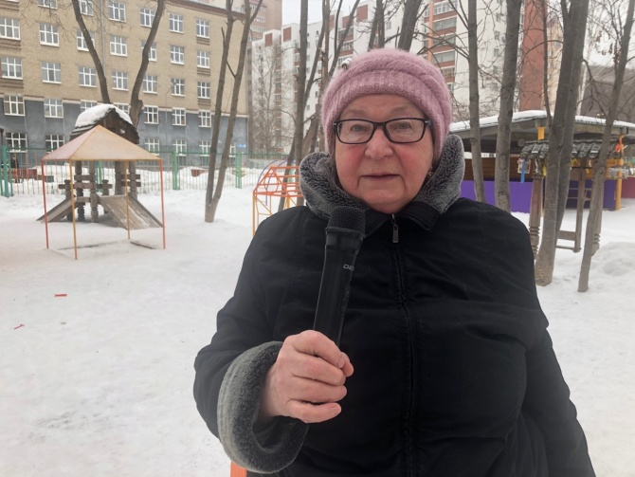
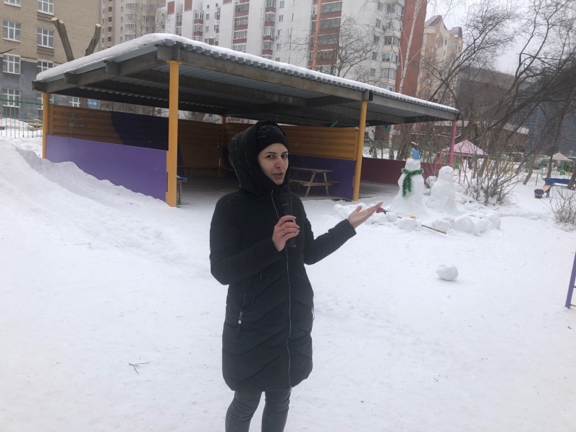
1.Организован ЧЕЛЛЕНДЖ
«Увлекательные и безопасные прогулки - наша инициатива!», в результате чего
260 человек поддержали проект

Slide 8
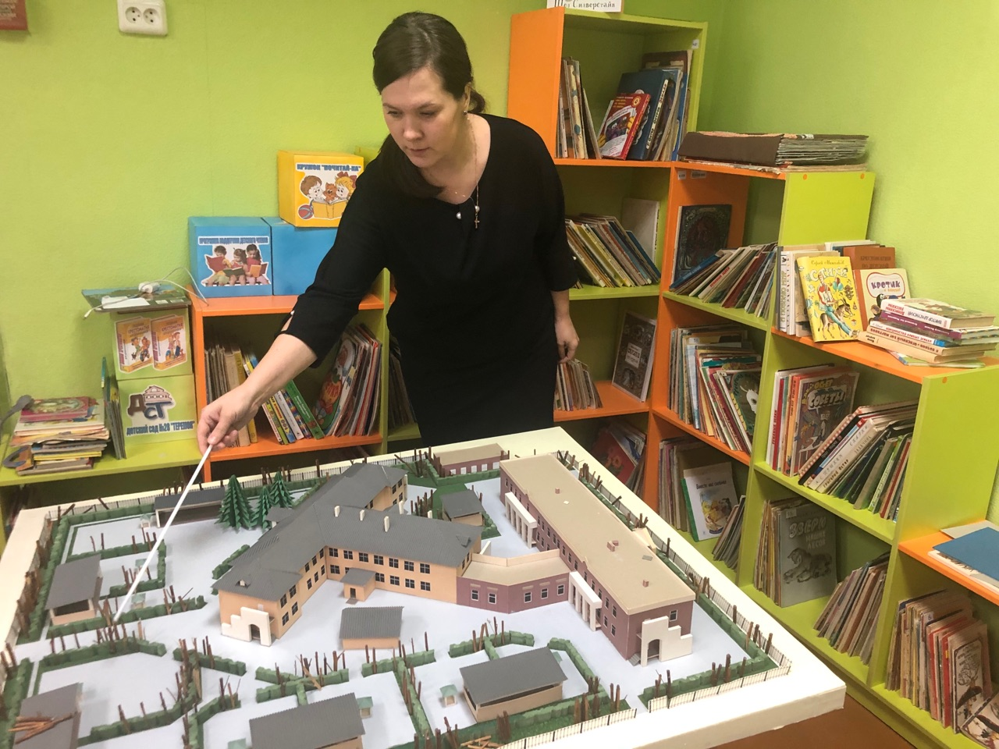
2. Разработан план-проект благоустройства и оснащения игровых площадок горками и песочницами

Slide 9
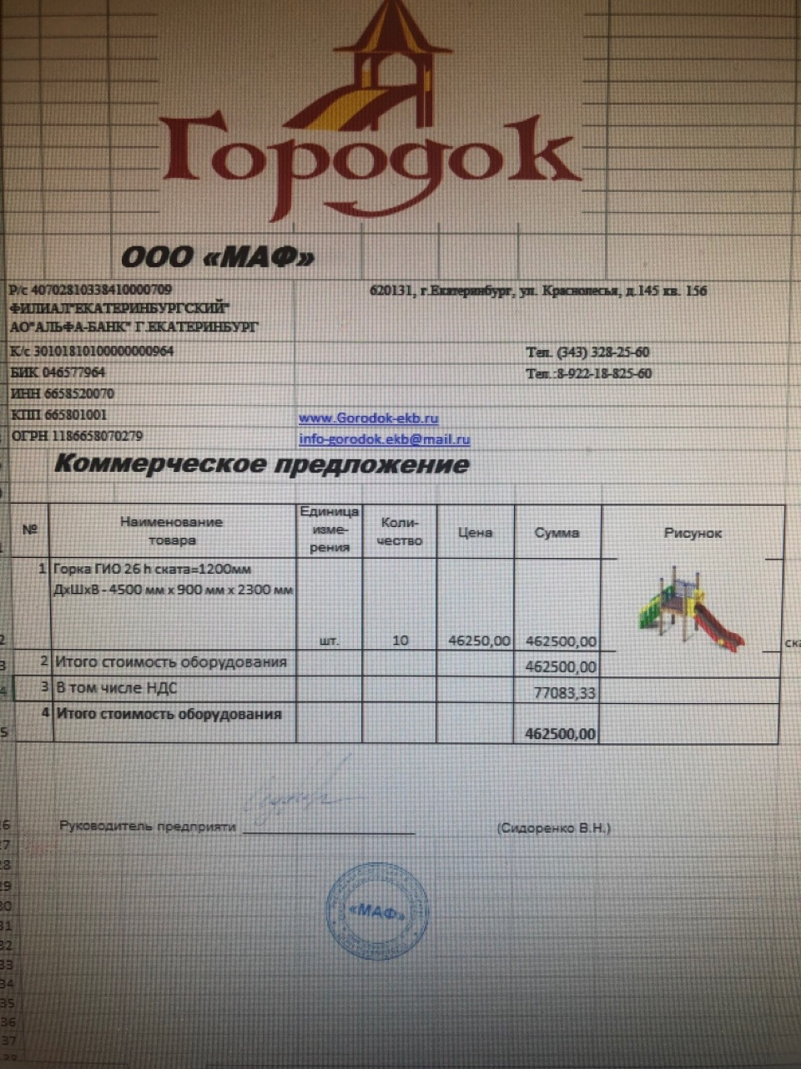
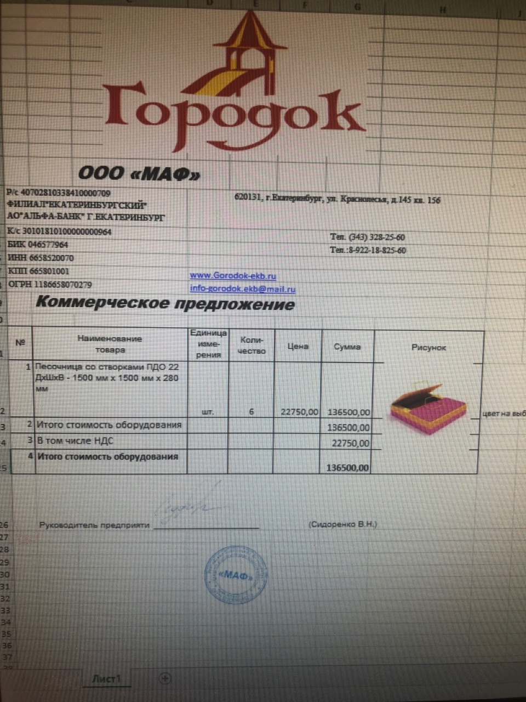
3. ЗАПРОШЕНЫ КОММЕРЧЕСКИЕ ПРЕДЛОЖЕНИЯ

Slide 10
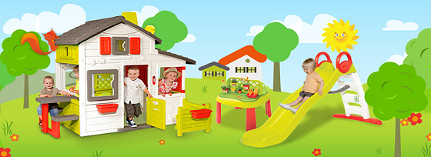
ЧТО ПОЛУЧИМ В РЕЗУЛЬТАТЕ
Безопасное, современное, привлекательное для воспитанников и их семей, оборудование для детских прогулочных участков в виде новых горок и песочниц, для формирования двигательных и социальных навыков, а также организации деятельности детей по интересам на свежем воздухе.
Участие экономически активного населения микрорайона, а именно, семей воспитанников МБДОУ детский сад № 28 «Теремок», с различными инициативами в разработке и реализации проекта.
Удовлетворение жителей от участия в решении общих проблем и понимание, что любые цели легче реализовать совместно.

Slide 11
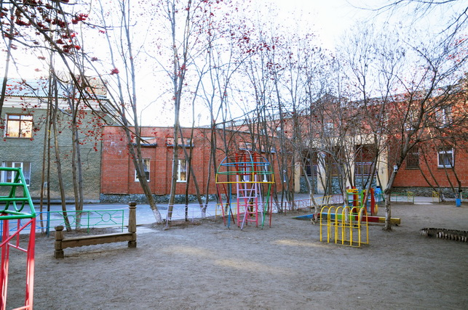
620028 г. Екатеринбург, ул. Крылова, 56,
Тел +7/343/ 242-29-90, тел/факс +7 /343/ 231-49-52
e-mail: teremok_28@mail.ru;
ИНН 6658176893 КПП 665801001

